Slide 1

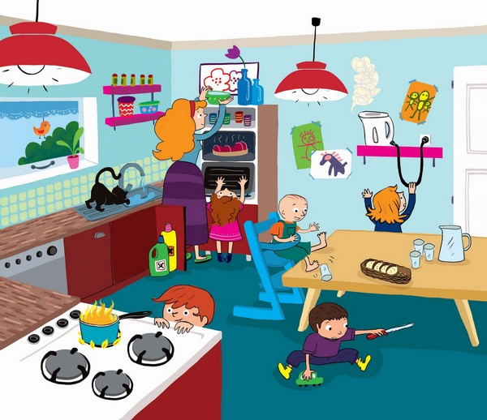
Accidents domestiques
République Algérienne Démocratique et Populaire
Ministère de L’Enseignement Supérieur et de la Recherche Scientifique
Communication orale
Thème
Dr. Nabila Berrighi

Slide 2

Plan
Évaluer les risques
La prévention :
Conclusion
Définitions
Epidémiologie
Les accidents les plus fréquents
  Les chutes
  Les noyades
  Les intoxications
  Les brûlures
  Les suffocations mécaniques et asphyxies
Les causes : un concours de circonstances ?
Les facteurs favorisants
  Caractéristiques de l’enfant
  L’entourage humain
  L’environnement matériel

Slide 3
objectifs
A la fin de cette partie, vous serez capable de connaître les principaux risques dans une maison et ses abords.

Slide 4
Chaque année aux états unis d’Amérique, on compte plus de 11 millions d’accidents domestiques :
4,5 millions de blessés ayant recours aux urgences,
5 millions de personnes sont victimes d'accidents domestiques,
500 000 sont hospitalisées,
18 000 à 20 000 décès.

Slide 5
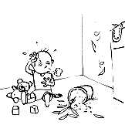
Définition
Qu'est-ce qu'un accident ?
Un événement fortuit et imprévu avec une connotation négative de "malheureux" et "dommageable".
L’accident = nuances importantes :
mortels - graves
mineurs – incidents
rend l'analyse complexe

Slide 6
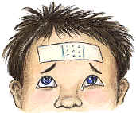
Définition
Pour l'OMS, l'accident se définit par :
"Un événement indépendant de la volonté humaine, provoqué par une force extérieure agissant rapidement et qui se manifeste par un dommage corporel ou mental ".

Slide 7
Deux populations particulièrement touchées :
Les enfants : 1ère cause de décès chez les enfants de 1 à 14 ans, il s’agit d’une chute. L’enfant est victime d’un choc assez violent…
Les personnes âgées : concernent les 75 ans et plus. Les seniors représentent 80 % des décès par chute et 64 % des décès par suffocation.

Slide 8
Accidents de la vie courante
Les accidents de la vie courante concernent ainsi :
Les accidents domestiques : survenant à la maison ou dans ses abords immédiats (jardin, cour, garage et autres dépendances).

Slide 9
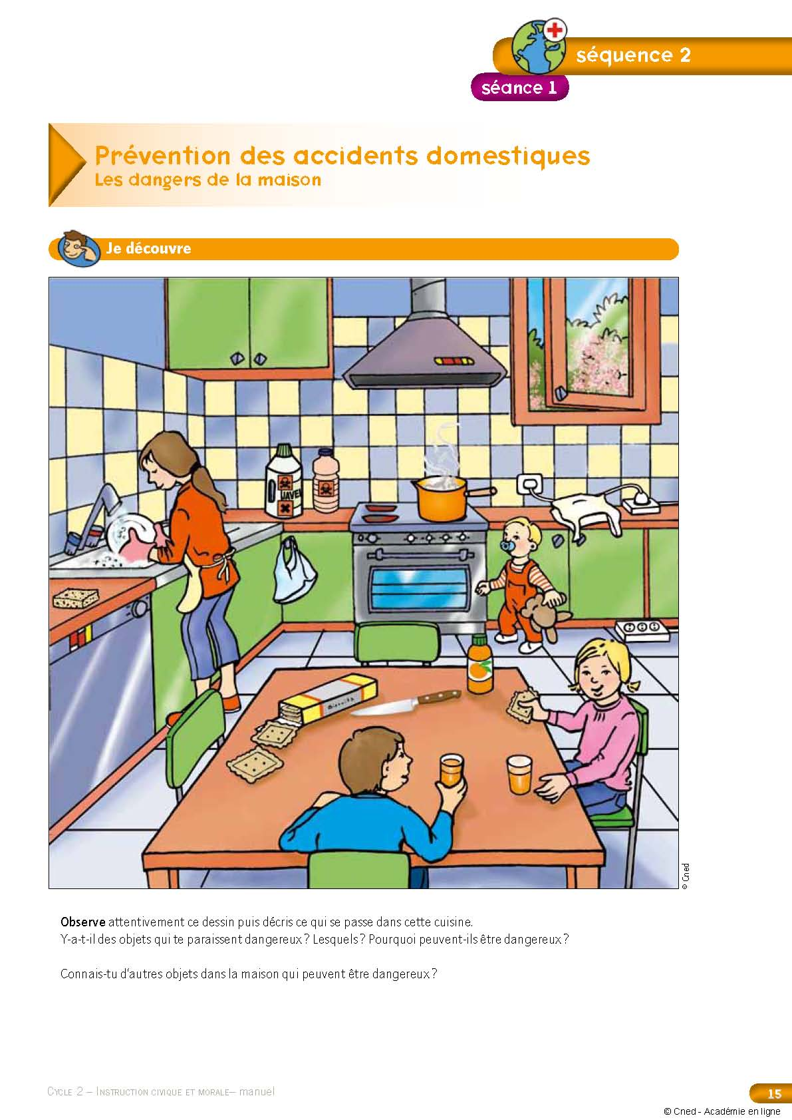
Chasse aux risques
Cuisine

Slide 10
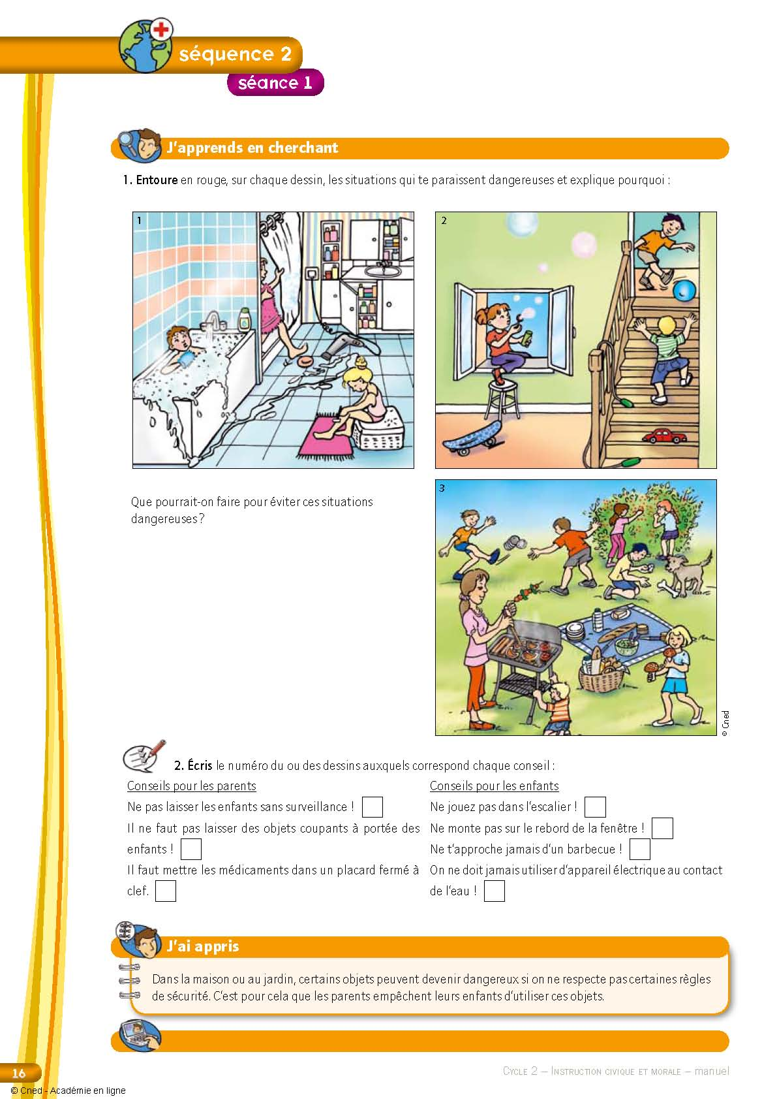
Salle à manger – Salon :

Slide 11
Salle de bains :

Slide 12
Jardin – terrasse :

Slide 13
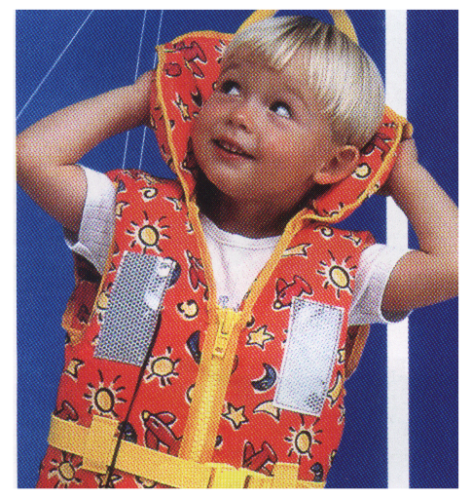
Les accidents scolaires :
les accidents survenant lors :
du trajet.
durant les heures d’éducation physique
dans les locaux scolaires

Slide 14
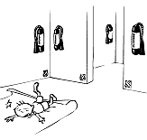
Épidémiologie
Des chiffres alarmants :
chaque année, plus d’un million d’enfants sont victimes d’un accident domestique .

Slide 15
Épidémiologie
Chaque année :
1000 enfants sont victimes d'électrification, 1 enfant en meurt chaque mois.
1000 enfants sont hospitalisés à cause d'une brûlure, 15 en décèdent.
250 morts par défenestration pour les enfants de 10 mois à 7 ans par an.

Slide 16
Épidémiologie
100 enfants meurent dans un incendie d'habitation : 50 ont moins de 5 ans et sont seuls chez eux
Plusieurs centaines d'enfants sont victimes d'intoxication au monoxyde de carbone.
50 enfants meurent noyés et la baignoire représente 15% des noyades

Slide 17
Épidémiologie
Les chutes constituent les 3/4 des accidents domestiques.
Les experts constatent une concentration des accidents:
Pendant l'heure qui précède le repas
En fin de semaine
Au cours des mois de juin et septembre
9 fois sur 10, l'accident aurait pu être évité…

Slide 18
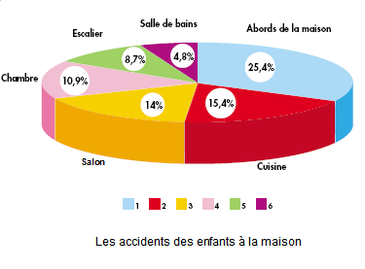
Endroits plus dangereux que d’autres :

Slide 19
Risques les plus fréquents selon leur localisation
15,4% dans la cuisine | 14% dans le salon | 10,9% dans la chambre | 8,7% dans les escaliers | 4,8% dans la salle de bain
intoxications au monoxyde de carbone, produits ménagers, chutes de chaises hautes, brûlures, coupures. | feu causé par bougies, halogènes, cheminées, et suffocations | chutes de lits superposés, étouffement, suffocation, défenestration. | chutes. | intoxications médicamen- -teuses, noyades, chutes.

Slide 20
La «Maison» TUE plus que la « Route » ! ! !
La 3ème cause de mortalité états unies d'Amérique, après les cancers et les maladies cardiovasculaires.
Chutes, brûlures, électrisations, asphyxies, intoxications, etc.
Ta maison, ton jardin, ta terrasse ou ta piscine sont de véritables champs de mines.
➔ 78 % de ces accidents se déroulent dans la maison, de préférence dans la cuisine (27 %).

Slide 21
Pour les enfants de 1 an à 4 ans :
20%:cuisine et séjour
10% :cour
9% :salle de bain
8% : escalier
5% :chambre
Pour les enfants de moins de 1 an :
1/3 = la chambre
23% = la cuisine
18% = le salon
15% = la salle de bain
Pour les enfants de 5 à 9 ans :
Les accidents ont essentiellement lieu
pour 50%, à l’extérieur de la maison lors des
activités scolaires ou de loisirs,
contre 30% dans la maison.

Slide 22
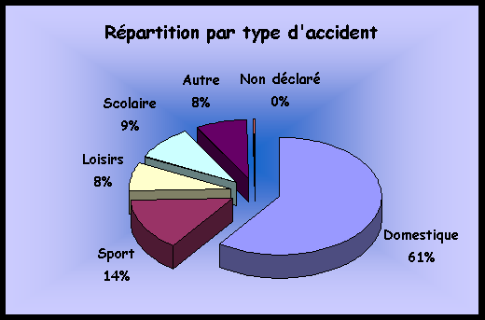

Slide 23
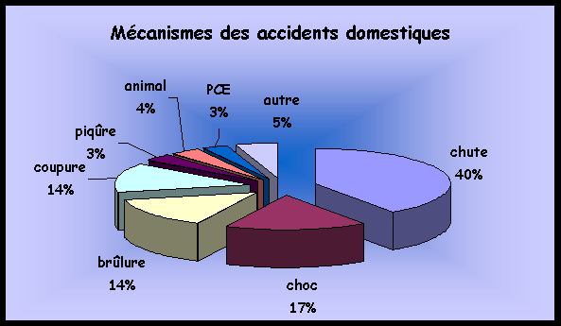


Slide 24
Les causes : un concours de circonstances ?
Matériel
Humain
Circonstances

Slide 25

les facteurs favorisants
Le risque va par conséquent varier selon son âge, le sexe, sa personnalité et ses expériences.
L’entourage familial et l’environnement matériel sont également des paramètres à considérer, comme intervenant dans la survenue d’accidents domestiques

Slide 26
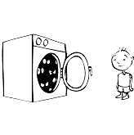
Causes individuelles
Sexe
Personnalité
ET
Causes environnementales
Facteurs
socio-économiques
facteurs
relationnels
Facteurs
éducatifs
Distinction artificielle : l’accident = réalité complexe et causes multiples.

Slide 27
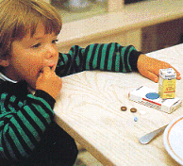
Les intoxications
Par médicaments = 50%
( antidépresseurs, …)
Par produits ménagers =25%
  Substances irritantes pour l’intestin : eau de Javel, liquide vaisselle…
  Corps caustiques : acides, bases ou oxydants.

Slide 28
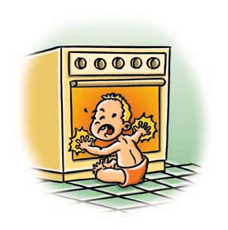
Brûlures
Liquides chauds : eau bouillante, lait chauffé au micro onde…
Solides chauds : radiateurs trop chauds, portes de fours, plaques électriques, barbecues …
Électricité : (prises de courant non protégées, installations vétustes, défectueuses…)
Flammes : Bougies, briquets, allumettes

Slide 29
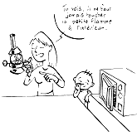
Évaluer les risques
Tu vois ! Il ne faut jamais toucher la petite flamme à l’intérieur

Slide 30
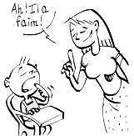
Comment peut-on stimuler et protéger l'enfant tout en respectant au mieux son développement propre ?
Comprendre l’enfant
en l'observant,
en l'écoutant,
en communiquant.

Slide 31
Prévention des risques
Pour prévenir l'accident :
Evaluer la nature et la gravité des risques encourus par les enfants dans la maison : lieux, objets, mobilier et accessoires = dangers potentiels.

Slide 32

En conclusion, quel que soit l'âge de vos enfants, toutes les pièces de la maison constituent un risque ! Pensez à vos enfants; apprenez à évitez les accidents

Slide 33
À me contacter sur: nabilaberrighi@gmail.com
Merci pour votre aimable attention

